Slide 1
Модернизация программного обеспечения

Slide 2
Цель лекции – ввести читателя в тему наследуемых систем и показать структуру таких систем. После этой лекции вы должны:
знать основные стратегии модернизации программных систем, а именно: сопровождение системы, эволюцию системной архитектуры и реинжениринг программного обеспечения;
ориентироваться в принципах сопровождения ПО и понимать причины увеличения расходов на сопровождение систем;
знать, каким образом наследуемую систему можно преобразовать в распределенную систему клиент/сервер, чтобы продлить срок эксплуатации системы и обеспечить более эффективное ее использование на основе современных аппаратных средств

Slide 3
Значение модернизации ПО
Невозможно создать систему, которая не потребует изменений в будущем. Как только программное обеспечение вводится в эксплуатацию, возникают новые требования к системе, обусловленные непрерывным развитием бизнес-процессов и все возрастающими общими требованиями к программным системам. Иногда в системе следует изменить некоторые составляющие в целях повышения производительности или улучшения других характеристик, а также для исправления обнаруженных ошибок. Все это требует дальнейшего развития системы после ее ввода в эксплуатацию.
Полная зависимость организаций от программного обеспечения, которое к тому же обходится в достаточно круглую сумму, объясняет исключительную важность серьезного отношения к ПО. Это предусматривает дополнительные вложения в эволюцию уже эксплуатируемой системы с тем, чтобы обеспечить прежний уровень ее производительности.

Slide 4
Значение модернизации ПО
Существует несколько стратегических подходов к процессу модернизации ПО.
Сопровождение программного обеспечения. Это наиболее часто используемый подход, который заключается в изменении отдельных частей ПО в ответ на растущие требования, но с сохранением основной системной структуры.
Эволюция системной архитектуры. Этот подход более радикальный, чем сопровождение ПО, так как предполагает существенные изменения в программной системе.
Реинжениринг программного обеспечения. Кардинально отличается от других подходов, так как модернизация предусматривает не внесение каких-то новых компонентов, а наоборот, упрощение системы и удаление из нее всего лишнего. При этом возможны изменения в архитектуре, но без серьезных переделок.
Приведенные стратегии не исключают одна другую. Иногда для упрощения системы перед изменением архитектуры или для переделки некоторых ее компонентов применяется реинжениринг. Некоторые части системы заменяются серийными, а более стабильные системные компоненты продолжают функционирование.
Изменения в ПО служат причиной появления многочисленных версий системы и ее компонентов. Поэтому особенно важно внимательно следить за всеми этими изменениями, а также за тем, чтобы версия компонента соответствовала той версии системы, в которой он применяется.

Slide 5
Динамика развития программ
Под динамикой развития программ подразумевается исследование изменений в программной системе. Основной работой в этой области является. Результатом этих исследований стало появление ряда "законов" Лемана (Lehman), относящихся к модернизации систем. Считается, что эти законы неизменны и применимы практически во всех случаях. Они сформулированы после исследования процесса создания и эволюции ряда больших программных систем

Slide 6
Законы Лемана
Закон | Описание
Непрерывность модернизации | Для программ, эксплуатируемых в реальных условиях, модернизация – это необходимость, иначе их полезность снижается
Возрастающая сложность | По мере развития программы становятся все более сложными. Для упрощения или сохранения их структуры необходимы дополнительные затраты
Эволюция больших систем | Процесс развития систем саморегулируемый. Такие характеристики системы, как размер, время между выпусками очередных версий и количество регистрируемых ошибок, для каждой версии программы остаются практически неизменными
Организационная стабильность | Жизненный цикл системы относительно стабилен, независимо от средств, выделяемых (или не выделяемых) на ее развитие
Стабильность количества изменений | За весь жизненный цикл системы количество изменений в каждой версии остается приблизительно одинаковым

Slide 7
Законы Лемана
Из первого закона вытекает необходимость постоянного сопровождения системы. При изменении окружения, в котором работает система, появляются новые требования, и система должна неизбежно изменяться с тем, чтобы им соответствовать. Изменения системы носят циклический характер, когда новые требования порождают появление новой версии системы, что, в свою очередь, вызывает изменения системного окружения; это находит отражение в формировании новых требований к системе и т.д.
Второй закон констатирует нарушение структуры системы после каждой модификации. Единственным способом избежать этого, по всей видимости, является только профилактическое обслуживание, которое, однако, требует средств и времени. При этом совершенствуется структура программы без изменения ее функциональности.
Согласно третьему закону все большие системы имеют собственную динамику изменений, которая устанавливается на начальном этапе разработки системы. Этим определяются возможности сопровождения системы и ограничивается количество модификаций. Предполагается, что этот закон является результатом действия фундаментальных структурных и организационных факторов. Как только система превышает определенный размер, она начинает действовать подобно некой инерционной массе. Размер становится препятствием для новых изменений, поскольку эти изменения с большой вероятностью станут причиной ошибок в системе, которые снизят эффективность нововведений в новой версии системы.

Slide 8
Законы Лемана
Четвертый закон Лемана утверждает, что крупные проекты по разработке программного обеспечения действуют в режиме "насыщения". Это означает, что изменения ресурсов или персонала оказывает незначительное влияние на долгосрочное развитие системы. Это, правда, уже указано в третьем законе, который утверждает, что развитие программы не зависит от решений менеджмента. Этим законом также утверждается, что крупные команды программистов неэффективны, так как время, потраченное на общение и внутрикомандные связи, превышает время непосредственной работы над системой.
Пятый закон затрагивает проблему увеличения количества изменений с каждой новой версией программы. Расширение функциональных возможностей системы каждый раз сопровождается новыми ошибками в системе. Таким образом, масштабное расширение функциональных возможностей в одной версии означает необходимость последующих доработок и исправления ошибок. Поэтому в следующей версии уже будут проведены незначительные модификации. Таким образом, менеджер, формируя бюджет для внесения крупных изменений в версию системы, не должен забывать о необходимости разработки следующей версии с исправленными ошибками предыдущей версии.

Slide 9
Законы Лемана
Четвертый закон Лемана утверждает, что крупные проекты по разработке программного обеспечения действуют в режиме "насыщения". Это означает, что изменения ресурсов или персонала оказывает незначительное влияние на долгосрочное развитие системы. Это, правда, уже указано в третьем законе, который утверждает, что развитие программы не зависит от решений менеджмента. Этим законом также утверждается, что крупные команды программистов неэффективны, так как время, потраченное на общение и внутрикомандные связи, превышает время непосредственной работы над системой.
Пятый закон затрагивает проблему увеличения количества изменений с каждой новой версией программы. Расширение функциональных возможностей системы каждый раз сопровождается новыми ошибками в системе. Таким образом, масштабное расширение функциональных возможностей в одной версии означает необходимость последующих доработок и исправления ошибок. Поэтому в следующей версии уже будут проведены незначительные модификации. Таким образом, менеджер, формируя бюджет для внесения крупных изменений в версию системы, не должен забывать о необходимости разработки следующей версии с исправленными ошибками предыдущей версии.

Slide 10
Законы Лемана
В основном законы Лемана выглядят весьма разумными и убедительными. При планировании сопровождения они обязательно должны учитываться. Случается, что по коммерческим соображениям законами следует пренебречь. Например, это может быть обусловлено маркетингом, если существует необходимость провести ряд модификаций системы в одной версии. В результате все равно получится так, что одна или несколько следующих версий будут связаны с исправлением ошибок.
Может показаться, что большие различия между последовательными версиями одной и той же программы опровергнут законы Лемана. Например, Microsoft Word превратилась из простой программы текстовой обработки, требующей 25 Кбайт памяти, в огромную систему с множеством функций. Теперь, для того чтобы работать с этой программой, нужно много памяти и быстродействующий процессор. Эволюция этой программы противоречит четвертому и пятому законам Лемана. Однако это все-таки не одна и та же программа, которая просто подверглась ряду изменений.

Slide 11
Сопровождение программного обеспечения
Сопровождение – это обычный процесс изменения системы после ее поставки заказчику. Эти изменения могут быть как элементарно простыми (исправление ошибок программирования), так и более серьезными, связанными с корректировкой отдельных недоработок либо приведением в соответствие с новыми требованиями. Как упоминалось в вводной части главы, сопровождение не связано со значительным изменением архитектуры системы. При сопровождении тактика простая: изменение существующих компонентов системы либо добавление новых.

Slide 12
Сопровождение программного обеспечения
Существует три вида сопровождения системы.
Сопровождение с целью исправления ошибок. Обычно ошибки в программировании достаточно легко устранимы, однако ошибки проектирования стоят дорого и требуют корректировки или перепрограммирования некоторых компонентов. Самые дорогие исправления связаны с ошибками в системных требованиях, так как здесь может понадобиться перепроектирование системы.
Сопровождение с целью адаптации ПО к специфическим условиям эксплуатации. Это может потребоваться при изменении определенных составляющих рабочего окружения системы, например аппаратных средств, операционной системы или программных средств поддержки. Чтобы адаптироваться к этим изменениям, система должна быть подвергнута определенным модификациям.
Сопровождение с целью изменения функциональных возможностей системы. В ответ на организационные или деловые изменения в организации могут измениться требования к программным средствам. В таких случаях применяется данный тип сопровождения. Наиболее существенные изменения при этом претерпевает именно программное обеспечение.

Slide 13
Сопровождение программного обеспечения
Соотношение между величинами средств на сопровождение и на разработку может быть разным в зависимости от предметной области, где эксплуатируется система. Для прикладных систем, работающих в деловой сфере, соотношение затрат на сопровождение в основном сравнимо со средствами, потраченными на разработку. Для встроенных систем реального времени затраты на сопровождение могут в четыре раза превышать стоимость самой разработки. Высокие требования в отношении производительности и надежности таких систем предполагают их жесткую структуру, которая труднее поддается модификации.
Можно получить значительную общую экономию средств, если заранее потратить финансы и усилия на создание системы, не требующей дорогостоящего сопровождения. Весьма затратно проводить изменения в системе после ее поставки заказчику, поскольку для этого требуется хорошо знать систему и провести анализ реализации этих изменений. Поэтому усилия, потраченные во время разработки программы на снижение стоимости такого анализа, автоматически снизят и затраты на сопровождение.

Slide 14
Сопровождение программного обеспечения
Причиной высоких затрат на сопровождение является сложность модернизации системы после ее внедрения, поскольку расширить функциональные возможности намного легче в процессе создания системы. Ниже приведены ключевые факторы, которые определяют стоимость разработки и сопровождения и могут привести к подорожанию сопровождения.
Стабильность команды разработчиков. Вполне естественно, что после внедрения системы команда разработчиков распадается, специалисты будут работать над другими проектами. Новым членам команды или же отдельным специалистам, которые возьмут на себя дальнейшее сопровождение системы, будет трудно понять все ее особенности.
Ответственность согласно контракту. Контракт на сопровождение обычно заключается отдельно от договора на разработку программы. Более того, часто контракт на сопровождение может получить фирма, сама не занимающаяся разработкой. Вместе с фактором нестабильности команды это может стать причиной отсутствия в команде стимула создать легкоизменяемую, удобную в сопровождении систему.

Slide 15
Сопровождение программного обеспечения
Квалификация специалистов. Специалисты, занимающиеся сопровождением, часто не знакомы с предметной областью, где эксплуатируется система. Сопровождение не пользуется популярностью среди разработчиков. Это считается менее квалифицированной разработкой и часто поручается младшему персоналу. Более того, старые системы могут быть написаны на устаревших языках программирования, не знакомых молодым специалистам и требующих дополнительного изучения.
Возраст и структура программы. С возрастом структура программ нарушается вследствие частых изменений, поэтому их становится сложнее понимать и изменять. Кроме того, многие наследуемые системы были созданы без использования современных технологий. Они никогда не отличались хорошей качественной структурой; изменения, сделанные в них, были направлены скорее на повышение эффективности функционирования, чем на повышение удобства сопровождения. Документация на старые системы часто бывает неполной либо вообще отсутствует.

Slide 16
Сопровождение программного обеспечения
Первые три проблемы объясняются тем, что многие организации все еще делают различие между разработкой системы и ее сопровождением. Сопровождение считается делом второстепенным, поэтому нет никакого желания инвестировать средства для снижения затрат на будущее сопровождение. Руководству организаций необходимо помнить, что у систем редко бывает четко определенный срок функционирования, наоборот, они могут находиться в эксплуатации в той либо иной форме неограниченное время.
Дилемма заключается в следующем: или создавать системы и поддерживать их до тех пор, пока это возможно, и затем заменять их новыми, или разрабатывать постоянно эволюционирующие системы, которые могут изменяться в соответствии с новыми требованиями.
Последняя проблема, а именно нарушение структуры, является самой простой из них. Технология реинжениринга поможет усовершенствовать структуру и повысить понимаемость системы. В подходящих случаях адаптировать систему к новым аппаратным средствам может и преобразование архитектуры. Профилактические меры при сопровождении будут полезны, если возникнет необходимость усовершенствовать систему и сделать ее более удобной для изменений.

Slide 17
Процесс сопровождения программного обеспечения
Процессы сопровождения могут быть самыми разными, что зависит от типа программного обеспечения, технологии его разработки, а также от специалистов, которые непосредственно занимались созданием системы. Во многих организациях сопровождение носит неформальный характер. В большинстве случаев разработчики получают информацию о проблемах системы от самих пользователей в устной форме. Другие же компании имеют формальный процесс сопровождения со структурированной документацией на каждый его этап. Но на самом общем уровне любые процессы сопровождения имеют общие этапы, а именно: анализ изменений, планирование версий, реализация новой версии системы и поставка системы заказчику.

Slide 18
Процесс сопровождения программного обеспечения
Процесс сопровождения начинается при наличии достаточного количества запросов на изменения от пользователей, менеджеров или покупателей. Далее оцениваются возможные изменения с тем, чтобы определить уровень модернизации системы, а также стоимость внедрения этих изменений. Если принимается решение о модернизации системы, начинается этап планирования новой версии системы. Во время планирования анализируется возможность реализации всех необходимых изменений, будь то исправление ошибок, адаптация или расширение функциональных возможностей системы. Только после этого принимается окончательное решение о том, какие именно изменения будут внесены в систему

Slide 19
Процесс сопровождения программного обеспечения
В идеале процесс модернизации должен привести к изменению системной спецификации, архитектуры и программной реализации. Новые требования должны отражать изменения, вносимые в систему. Ввод в систему новых компонентов требует ее перепроектирования, после чего необходимо повторное тестирование системы. Проводится подробный анализ изменений.
Иногда в экстренных случаях требуется быстрое внесение изменений, например по следующим причинам.
Сбой в системе, вследствие чего возникла чрезвычайная ситуация, требующая экстренного вмешательства для продолжения нормальной работы системы.
Изменение рабочего окружения системы с непредусмотренным влиянием на систему.
Неожиданные изменения в деловой сфере организации (из-за действий конкурентов или из-за введения нового законодательства).

Slide 20
Прогнозирование сопровождения
Менеджеры терпеть не могут сюрпризов, особенно если они выливаются в непредсказуемо высокие затраты. Поэтому лучше предусмотреть заранее, какие изменения возможны в системе, с какими компонентами системы будет больше всего проблем при сопровождении, а также рассчитать общие затраты на сопровождение в течение определенного периода времени.

Slide 21
Прогнозирование сопровождения программного обеспечения
Прогнозирование количества запросов на изменения системы зависит от понимания взаимосвязей между системой и ее окружением. Некоторые системы находятся в достаточно сложной взаимозависимости с внешним окружением и изменение окружения обязательно повлияет на систему. Для того чтобы правильно судить об этих взаимоотношениях, необходимо оценить следующие показатели.
Количество и сложность системных интерфейсов. Чем больше системных интерфейсов и чем более сложными они являются, тем выше вероятность изменений в будущем.
Количество изменяемых системных требований. Требования, отражающие деловую сферу или стандарты организации, чаще изменяются, чем требования, описывающие предметную область.
Бизнес-процессы, в которых используется данная система. По мере развития бизнес-процессы приводят к появлению новых требований к системе.
Чтобы корректно спрогнозировать процесс сопровождения, нужно знать количество и типы взаимосвязей между разными компонентами системы, а также учитывать сложность этих компонентов.

Slide 22
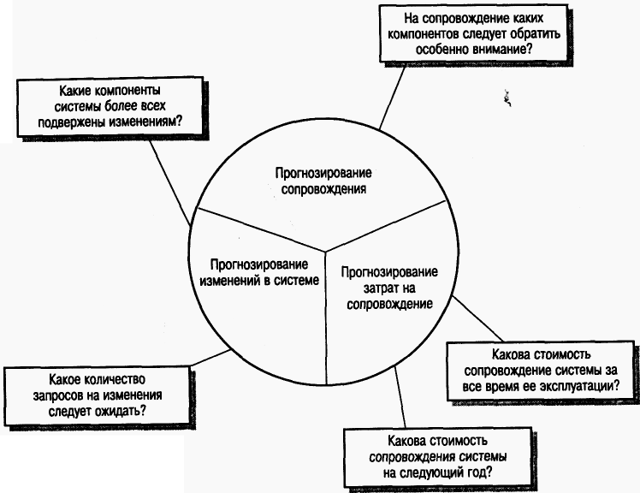
Прогнозирование сопровождения программного обеспечения

Slide 23
Прогнозирование сопровождения программного обеспечения
Сравнивая сложность отдельных системных компонентов с отчетами по сопровождению, исследователи обнаружили, что снижение сложности программирования значительно сокращает расходы на сопровождение системы.
После введения системы в эксплуатацию появляются данные, позволяющие прогнозировать дальнейшее сопровождение системы. Перечисленные ниже показатели полезны для оценивания удобства сопровождения.
Количество запросов на корректировку системы. Возрастание количества отчетов о сбоях в системе означает увеличение количества ошибок, подлежащих исправлению при сопровождении. Это говорит об ухудшении удобства сопровождения.
Среднее время, потраченное на анализ причин системных сбоев и отказов. Этот показатель пропорционален количеству системных компонентов, в которые требуется внести изменения. Если этот показатель возрастает, система требует многочисленных изменений.
Среднее время, необходимое на реализацию изменений. Здесь учитывается время реализации изменений и их документирования, которое зависит от сложности программного кода. Увеличение этого показателя означает сложность сопровождения.
Количество незавершенных запросов на изменения. С возрастанием количества таких запросов затрудняется сопровождение системы.

Slide 24
Эволюция системной архитектуры
В процессе сопровождения большинство изменений проводится локализовано и не влияет на архитектуру системы. Однако начиная с 1980-х годов экономические показатели компьютерных систем изменилась настолько, что стало более выгодно применять распределенные, а не централизованные, как раньше, системы. Поэтому многие компании поставлены перед необходимостью преобразовать свои централизованные системы, реализованные на мэйнфреймах, в распределенные системы типа клиент/сервер.

Slide 25
Прогнозирование сопровождения программного обеспечения
Перечислим основные причины перехода от централизованных к распределенным системам.
Стоимость аппаратных средств. Закупка и сопровождение распределенных систем клиент/сервер обойдется гораздо дешевле, чем покупка мэйнфрейма эквивалентной мощности.
Усовершенствование пользовательских интерфейсов. Многие из наследуемых систем, основанных на мэйнфремах, имеют текстовые интерфейсы, основанные на формах. Сегодня пользователям привычнее графические интерфейсы и более простое взаимодействие с системами.
Распределенный доступ к системам. Сейчас все больше компаний стараются децентрализовать рабочие места, что требует децентрализации компьютерных систем. При этом необходимо, чтобы компьютерные системы были доступны из разных мест и с разного оборудования.
С переходом на распределенную архитектуру компьютерных систем организации значительно снижают расходы на аппаратное обеспечение и способны создать систему с более удобным интерфейсом и более современным дизайном, а также могут поддерживать практику распределенной работы. В этом переходном периоде неизбежно должно произойти преобразование системы к объектно-ориентированной ориентированной модели, что, в свою очередь, может снизить затраты на сопровождение системы в будущем.

Slide 26
Прогнозирование сопровождения программного обеспечения
Основная трудность при децентрализации наследуемых систем заключается в том, что в их структуре не существует четкого разграничения между архитектурными компонентами. Идеальной (и желательной) считается структура системы, показанной ниже. В этом случае есть четкое разделение интерфейса пользователя, сервисов, предоставляемых системой, и базы данных. При этом сервисы четко различимы. В системе с такой структурой легко определить распределяемые компоненты, которые можно перепрограммировать и запустить на машинах клиентов.
Интерфейс пользователя
Сервисы
Базы данных

Slide 27
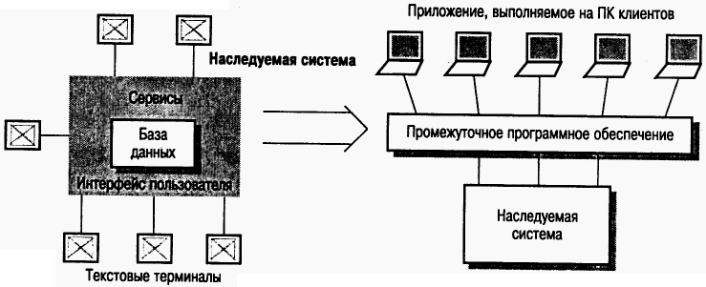
Преобразование наследуемой системы в распределенную
В случаях, когда невозможно разделять наследуемую систему на распределяемые компоненты, следует применить альтернативный подход. Наследуемая система преобразуется в сервер, интерфейс пользователя реализуется на машине клиента, а промежуточное ПО обеспечивает взаимосвязь запросов, поступающих с машины клиента, с наследуемой системой.

Slide 28
Преобразование наследуемой системы в распределенную
Несмотря на интеграцию интерфейса пользователя и предоставляемых наследуемой системой сервисов, все-таки при планировании децентрализации лучше рассматривать их в качестве отдельных логических уровней.
Уровень представления отвечает за организацию вывода на экран информации для конечных пользователей системы.
Уровень проверки данных связан с управлением вводом-выводом данных, осуществляемым конечными пользователями.
Уровень управления взаимодействием определяется последовательностью операций конечных пользователей и порядком смены экранов, отображающихся на машинах конечных пользователей.
Уровень сервисов приложения отвечает за выполнение основных вычислений приложением.
Уровень базы данных отвечает за хранение и управление данными приложения.

Slide 29
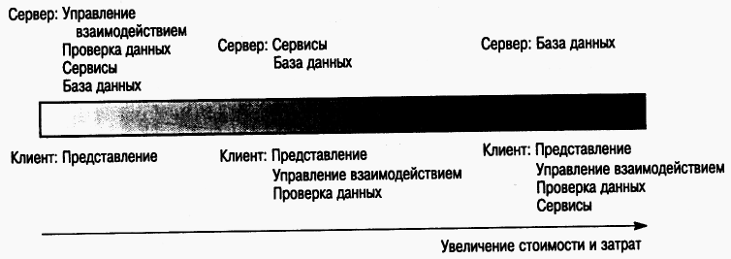
Преобразование наследуемой системы в распределенную
Создавать распределенную базу данных для большинства наследуемых систем невыгодно, но для распределения других уровней существует целый ряд альтернатив, которые показаны на. В простейшем случае компьютер клиента предоставляет только интерфейс пользователя, все другие уровни реализованы на сервере. Противоположный случай – сервер управляет только базой данных, все остальные операции выполняет машина клиента. Естественно, что эти варианты распределения не являются взаимоисключающими. Можно начать с распределения уровня представления, а при наличии ресурсов и времени можно распределить другие логические уровни.
Представление
Проверка данных
Управление взаимодествие
Сервисы приложения
База данных

Slide 30
Преобразование наследуемой системы в распределенную
Когда наследуемая система представлена в виде сервера и доступ к ней осуществляется посредством промежуточного ПО, распределение системы можно начинать с варианта, показанного слева, а затем постепенно переходить к варианту, показанному справа. При реализации новых сервисов они принимают на себя функции наследуемой системы на сервере, передавая управление операциями по обработке данных машине клиента. В конце концов такая постепенная переадресация функций приводит к тому, что большая часть изначальной наследуемой системы не используется, она принимает на себя только функции канала обслуживания базы данных для распределенной системы. При достижении этого этапа уже можно будет решать, оставить ли наследуемую систему либо заменить ее системой управления данными.

Slide 31
Распределение интерфейсов пользователя
Многие наследуемые системы введены в эксплуатацию еще до того, как были изобретены графические интерфейсы пользователей. Такие системы имеют интерфейсы, основанные на текстовых формах, которые выполняются на терминалах, способных выводить на экран только символьные изображения.

Slide 32
Распределение интерфейсов пользователя
Вычислительные средства терминалов относительно слабые, поэтому все основные вычислительные функции принимает на себя центральная ЭВМ.
При распределении интерфейсов пользователя применяются мощности локальных ПК, обеспечивающие графический интерфейс, который в большей мере отвечает потребностям пользователей. Функции интерфейса (представление данных, управление взаимодействием и проверка данных) переводятся на локальный ПК, а текстовый интерфейс заменяется графическим интерфейсом пользователя. Серверу остаются функции по обработке данных и реализации сервисов приложения.
Если наследуемая система обладает четкой структурой, в которой легко выделить интерфейс пользователя, ее можно преобразовать в систему с распределенными интерфейсами пользователя. Для этого следует перенести на компьютер клиента те компоненты системы, которые отвечают за взаимодействие с пользователем. Связь этих компонентов с основной программой осуществляется с помощью интерфейса, подобного изначальному текстовому.

Slide 33
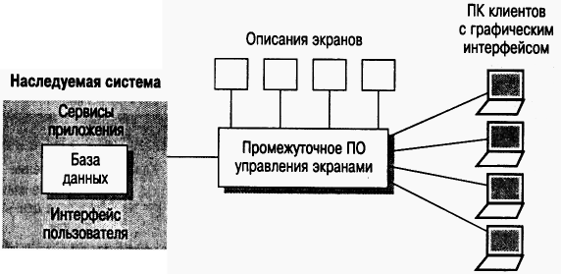
Распределение интерфейсов пользователя
Часто встречаются системы, в которых интерфейс и приложение интегрированы так, что невозможно вычленить код интерфейса. В этом случае можно прибегнуть к варианту распределения интерфейсов пользователя, который показан ниже.
Промежуточное ПО управления экранами (окнами), показанное на рисунке, осуществляет связь с приложением и действует точно так же, как терминал пользователя. Это программное обеспечение использует описание каждого экрана для интерпретации и вывода данных на экран. В таком виде данные пересылаются на машину клиента, где они представляются с помощью графического интерфейса. В настоящее время процесс описания структуры интерфейса можно реализовать с помощью языка XML. В этом случае не обязательно изменять наследуемую систему. Нужно только создать промежуточное ПО управления экранами и программу поддержки интерфейса на машине клиента.

Slide 34
Распределение интерфейсов пользователя
Для реализации распределения пользовательских интерфейсов используются две стратегии.
Реализация интерфейса с помощью системы управления окнами, установленной на машине клиента и осуществляющей связь с сервером.
Реализация интерфейса пользователя с помощью Web-браузера.
В первом случае интерфейс создается с помощью подходящего языка программирования, например Java, или с помощью языка сценариев Visual Basic. Для реализации интерфейса на машине пользователя выполняются запросы к функциям операционной системе. Во втором случае для создания интерфейса на основе Web-страниц применяется язык HTML и Web-браузеры. Каждый подход имеет свои преимущества и недостатки, которые представлены в таблице на следующем слайде.

Slide 35
Распределение интерфейсов пользователя
Для реализации распределения пользовательских интерфейсов используются две стратегии.
Реализация интерфейса с помощью системы управления окнами, установленной на машине клиента и осуществляющей связь с сервером.
Реализация интерфейса пользователя с помощью Web-браузера.
В первом случае интерфейс создается с помощью подходящего языка программирования, например Java, или с помощью языка сценариев Visual Basic. Для реализации интерфейса на машине пользователя выполняются запросы к функциям операционной системе. Во втором случае для создания интерфейса на основе Web-страниц применяется язык HTML и Web-браузеры. Каждый подход имеет свои преимущества и недостатки, которые представлены в таблице ниже.
Стратегия | Преимущества | Недостатки
Реализация с помощью системы управления окнами | Доступ ко всем функциям интерфейса пользователя. Улучшенная работа интерфейса пользователя | Зависимость от аппаратной платформы. Трудности согласования интерфейсов
Реализация с помощью Web-броузера | Независимость от аппаратной платформы. Снижение затрат на обучение работе с интерфейсом (интерфейс Web-броузера знаком всем). Легче добиться согласования интерфейсов | Более низкая производительность интерфейса. Возможности дизайна интерфейса ограничены возможностями Web-броузера

Slide 36
Распределение интерфейсов пользователя
Переход с обычных интерфейсов на интерфейсы Web-браузеров приобрел такую популярность благодаря независимости от аппаратной платформы и широким возможностям Web-браузеров. Приложения на языке Java применимы для локальных вычислений на машине клиента, что позволяет сравнить эти интерфейсы с теми, которые основаны на системе управления окнами.
Большая трудность в преобразовании интерфейсов, основанных на текстовых формах, в графические состоит в том, что они различаются способами управления взаимодействием и проверки данных. В первом случае компьютерная система осуществляет управление взаимодействием и выполняет проверку данных сразу после поступления информации. Для этого необходимо, чтобы поля форм заполнялись в определенном порядке. В графическом интерфейсе пользователь произвольно выбирает интересующие его поля. Такое управление машина не может предсказать. Поэтому возникает дополнительный поток обмена данными между ПК пользователя и сервером. Проверка данных возможна лишь в случае полного заполнения всех полей, иначе работа системы замедляется за счет частых обменов данными между клиентом и сервером.

